Slide 1
로딩

Slide 2



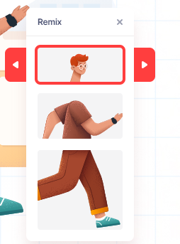

4
Start
3
목록 생길때 애니메이션 효과, 목록안에 스크롤??
클릭하는곳에서 창이 생성
위치별로 색깔채워지기,클리하면 해당섹션으로 가기
버거메뉴
Bed
1
X
Head
2
Upper body
Bath
Lower body
Meal
웹접근성 고려!!
폰트정하기
마우스포인터 바꿀것인가?
Road
Space
The end

Slide 3
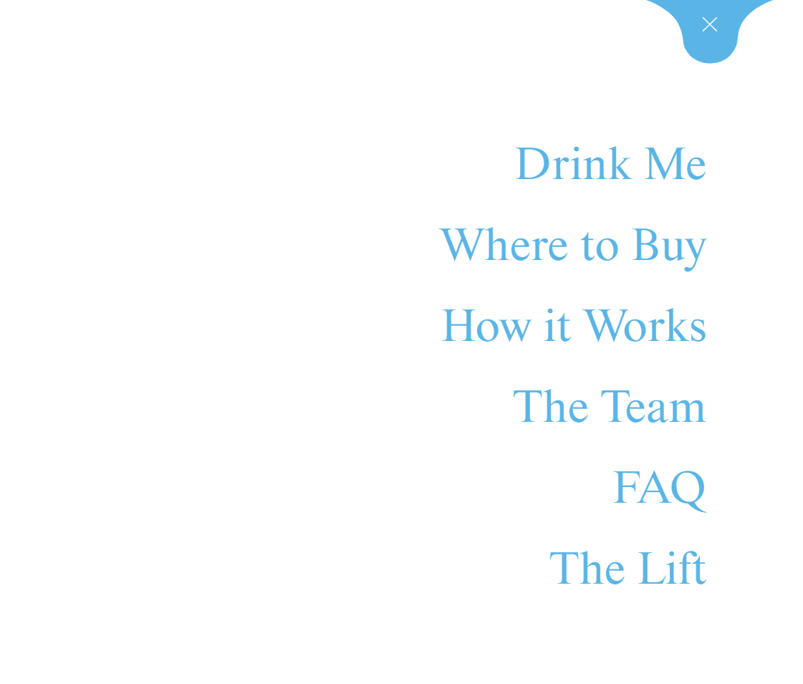
Let’s start
In the bed
In the bath
Have a meal
On the road
In the space

Slide 4
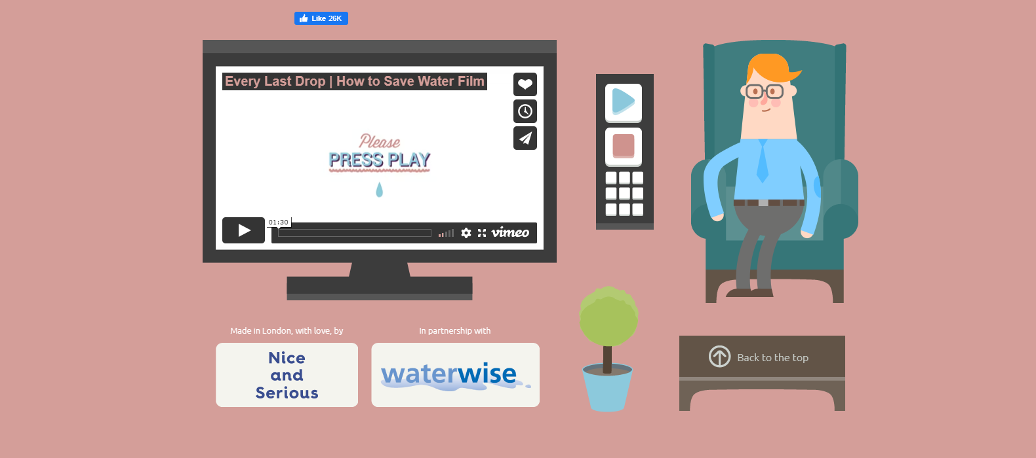



1
2
동영상기능
실제로 재생 정지 기능 있음
스크롤하면 움직임
3

